Slide 1
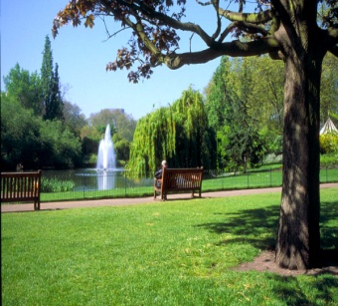
der Park / die Grünanlage
Was gibt es in deiner Stadt?

Slide 2
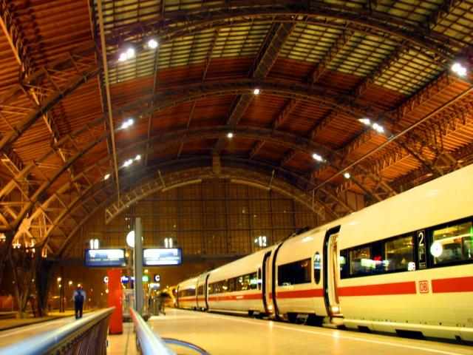
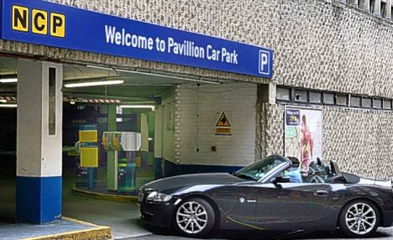
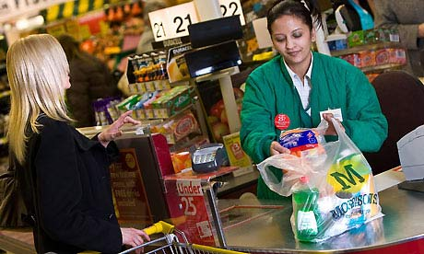
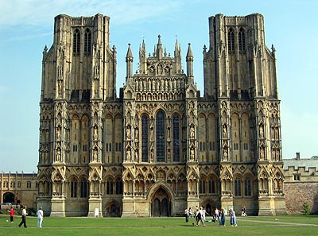
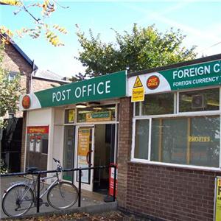
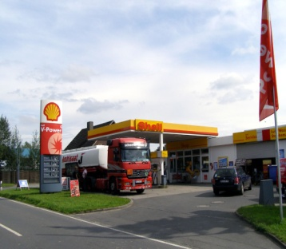
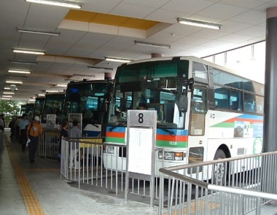
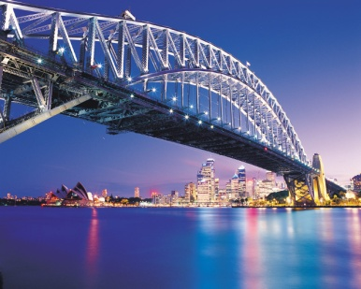
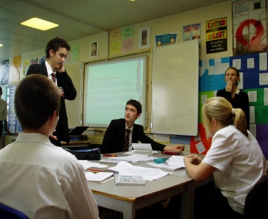
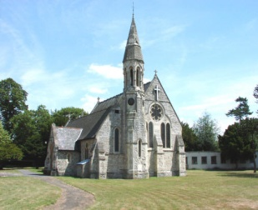
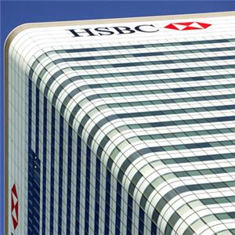
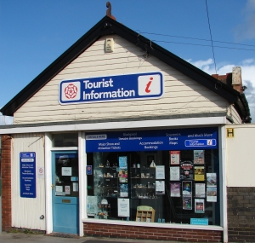
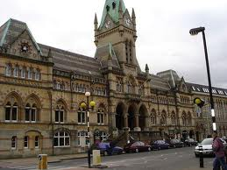
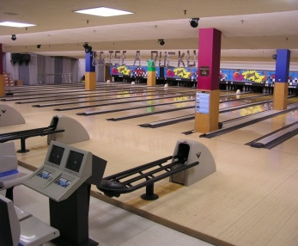
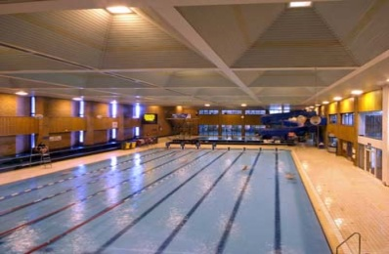
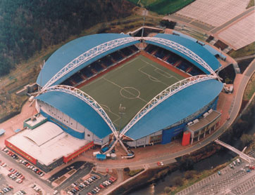
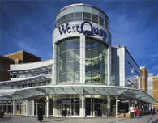
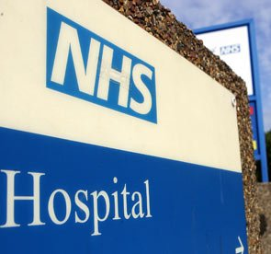
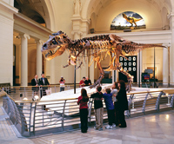
In der Stadt
der Bahnhof
der Park
der Parkplatz
der Supermarkt
der Dom
die Tankstelle
der Busbahnhof
der Hafen
die Schule
die Post
das Verkehrsamt
das Rathaus
die Kegelbahn
die Kirche
die Bank
das Krankenhaus
das Schwimmbad
das Stadion
das Einkaufszentrum
das Museum

Slide 3
In der Stadt

Slide 4


die Bank
die Post

Slide 5
der Dom
die Kirche

Slide 6
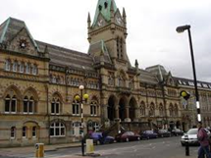
das Rathaus
der Busbahnhof

Slide 7

die Bank
das Verkehrsamt

Slide 8
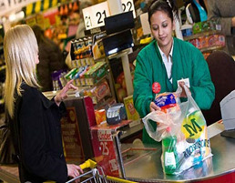
der Hafen
der Supermarkt

Slide 9

die Schule
die Kegelbahn

Slide 10

der Supermarkt
das Einkaufszentrum

Slide 11

der Park
der Parkplatz

Slide 12
das Krankenhaus
die Kegelbahn

Slide 13
der Busbahnhof
der Bahnhof

Slide 14

das Stadion
der Parkplatz

Slide 15
das Schwimmbad
das Einkaufszentrum

Slide 16
der Park
der Parkplatz

Slide 17
die Post
die Kirche

Slide 18
das Schwimmbad
das Museum

Slide 19

das Verkehrsamt
der Hafen

Slide 20
die Tankstelle
die Post

Slide 21
der Hafen
das Verkehrsamt

Slide 22
das Stadion
das Museum

Slide 23
In der Stadt
7
1
14
13
16
der Bahnhof
der Park
der Parkplatz
der Supermarkt
der Dom
10
12
19
2
20
die Tankstelle
der Busbahnhof
der Hafen
die Schule
die Post
3
18
11
4
6
das Verkehrsamt
das Rathaus
die Kegelbahn
die Kirche
die Bank
5
9
15
8
17
das Krankenhaus
das Schwimmbad
das Stadion
das Einkaufszentrum
das Museum

Slide 24

In der Stadt
SFNHBBUHAO
(der) Busbahnhof

Slide 25

In der Stadt
PRZLKTAAP
(der) Parkplatz

Slide 26
In der Stadt
TTENLLSAKE
(die) Tankstelle

Slide 27

In der Stadt
NSAKREKUANH
(das) Krankenhaus

Slide 28
In der Stadt
PSTO
(die) Post

Slide 29
In der Stadt
HEAFN
(der) Hafen

Slide 30
In der Stadt
UECHLS
(die) Schule

Slide 31

In der Stadt
DMO
(der) Dom

Slide 32

In der Stadt
HETSREAVRMK
(das) Verkehrsamt

Slide 33
In der Stadt
AUAHRTS
(das) Rathaus

Slide 34

In der Stadt
OFHANHB
(der) Bahnhof

Slide 35
Wo ist das?
IN
Der (masc) → im
Die (fem) → in der
Das (nt) → im
Hier kann man ein Fußballspiel sehen
Im Stadion

Slide 36

Wo ist das?
IN
Der (masc) → im
Die (fem) → in der
Das (nt) → im
Hier kann man schwimmen gehen
Im Schwimmbad

Slide 37
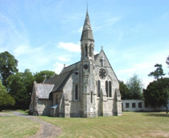
Wo ist das?
IN
Der (masc) → im
Die (fem) → in der
Das (nt) → im
Hier kann man heiraten
In der Kirche

Slide 38
Wo ist das?
IN
Der (masc) → im
Die (fem) → in der
Das (nt) → im
Hier kann man einkaufen gehen
Im Einkaufszentrum

Slide 39
Wo ist das?
IN
Der (masc) → im
Die (fem) → in der
Das (nt) → im
Hier kann man die Enten füttern
Im Park

Slide 40

Wo ist das?
IN
Der (masc) → im
Die (fem) → in der
Das (nt) → im
Hier kann man über Kunst und Geschichte lernen
Im Museum

Slide 41
Wo ist das?
IN
Der (masc) → im
Die (fem) → in der
Das (nt) → im
Hier kann man Brot, Milch und Butter kaufen
Im Supermarkt

Slide 42
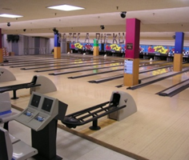
Wo ist das?
IN
Der (masc) → im
Die (fem) → in der
Das (nt) → im
Hier geht man kegeln
In der Kegelbahn

Slide 43
In der Stadt
der Bahnhof
der Park
der Parkplatz
der Supermarkt
der Dom
die Tankstelle
der Busbahnhof
der Hafen
die Schule
die Post
das Verkehrsamt
das Rathaus
die Kegelbahn
die Kirche
die Bank
das Krankenhaus
das Schwimmbad
das Stadion
das Einkaufszentrum
das Museum

Slide 44
Es gibt – there is / are
der (masculine) → einen
Es gibt einen Bahnhof. (der Bahnhof)
die (feminine) → eine
Es gibt eine Tankstelle. (die Tankstelle)
das (neuter) → ein
Es gibt ein Stadion (das Stadion)

Slide 45
To summarise
 | Definite artice (the) | Indefinite article (a)
Masculine | der / den | einen
Feminine | die | eine
Neuter | das | ein

Slide 46
einen, eine oder ein?
Es gibt ein Rathaus.
Es gibt einen Busbahnhof.
Es gibt ein Schwimmbad.
Es gibt eine Post.
Es gibt einen Supermarkt.
Es gibt eine Kirche.
Es gibt einen Park.

Slide 47
Kein – no / none
Same rules apply, just add a K!
Es gibt .....
keinen Park (masculine/der)
keine Kegelbahn (feminine/die)
kein Verkehrsamt (neuter/das)

